Slide 1
Programação em OpenCL
Uma introdução prática
INE 5645 Programação Paralela e Distribuída
Prof. João Bosco M. Sobral

Slide 2
Programação em OpenCL:
Uma introdução prática
César L. B. Silveira1, Luiz G. da Silveira Jr.2, Gerson Geraldo H. Cavalheiro3
1 V3D Labs, São Leopoldo, RS, Brasil
2 Universidade do Vale do Rio dos Sinos, São Leopoldo, RS, Brasil
3 Universidade Federal de Pelotas, Pelotas, RS, Brasil
{cesar,gonzaga}@v3d.com.br, gerson.cavalheiro@ufpel.edu.br

Slide 3
Introdução

Slide 4
Plataformas Heterogêneas
Computadores dotados de processadores multicore e placas gráficas dotadas de múltiplas unidades de processamento manycore.
Tais plataformas são ditas heterogêneas, dada a natureza dos recursos de processamento.
Indica a necessidade de uma convergência dos esforços de desenvolvimento de software.
Permitem um processador com CPUs executar tarefas gerais e a GPU executar tarefas de paralelismo de dados.

Slide 5
GPU – Graphics Processing Unit
O uso tradicional das placas gráficas, esteve durante muito tempo associado às aplicações de computação gráfica e/ou processamento de imagens.
Nos últimos anos, arquiteturas de placas gráficas tem sido consideradas para implementações de aplicações científicas em um escopo mais genérico, uma vez que seus processadores, chamados de GPU (Graphics Processing Unit), dispõem de grande capacidade de processamento.

Slide 6
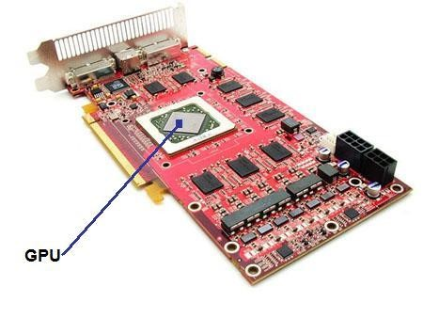
GPU exposta em uma placa de vídeo (Fonte da imagem: Divulgação/BuyNewComputer)

Slide 7
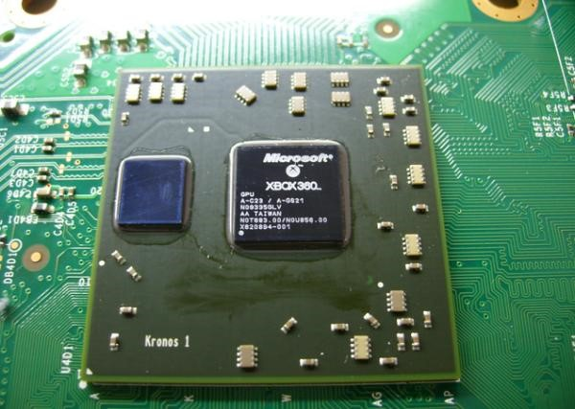
GPU de um Xbox 360 (Fonte da imagem: Reprodução/XboxScene)

Slide 8
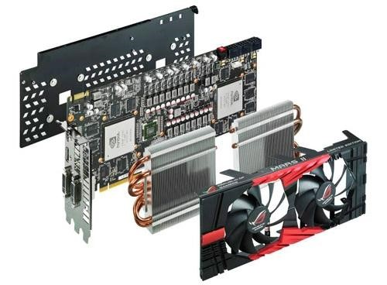
Asus MARS II, com duas GPUs NVIDIA GTX580 (Fonte da imagem: Asus)

Slide 9
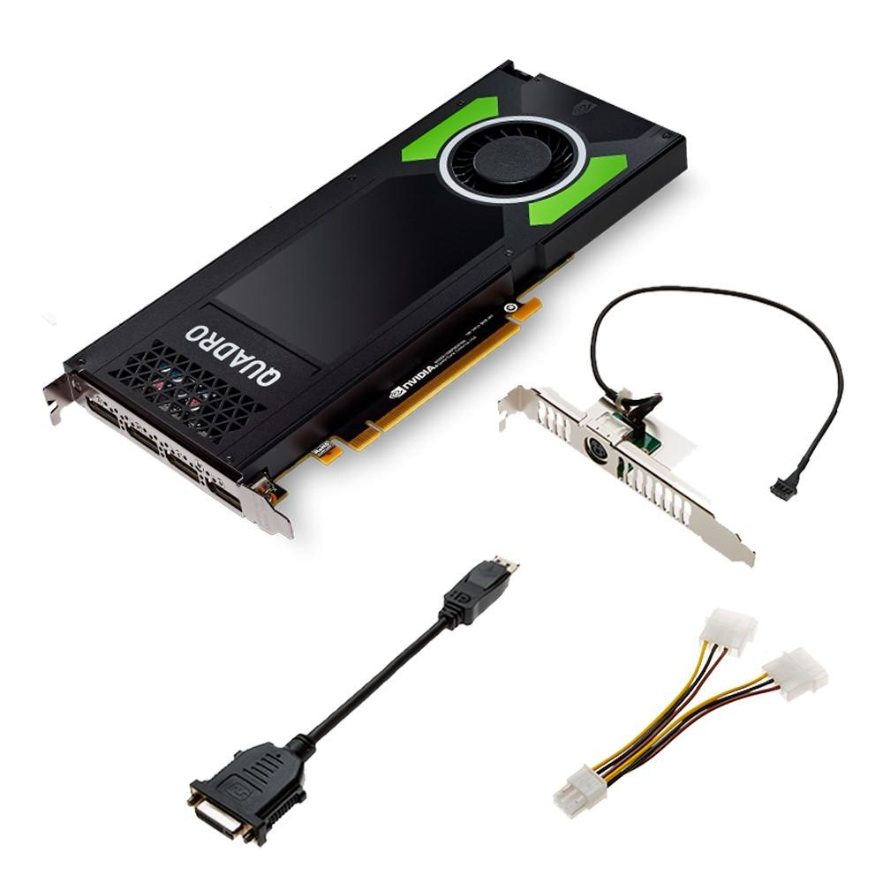
Placa de Vídeo PNY NVIDIA Quadro P4000 8GB, GDDR5 - VCQP4000

Slide 10
GPU – Graphics Processing Unit

Slide 11
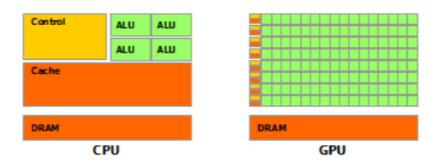
Uma comparação entre a arquitetura de uma CPU com apenas quatro unidades lógica e aritmética (ULAs) e uma GPU com 128 ULAs.

Slide 12
GPU – Graphics Processing Unit
A GPU surgiu para "aliviar" o processador principal do computador (CPUs) da pesada tarefa de gerar imagens.
Por isso, é capaz de lidar com um grande volume de cálculos matemáticos e geométricos, condição para o processamento de imagens 3D, utilizadas em jogos, exames médicos computadorizados, entre outros.

Slide 13
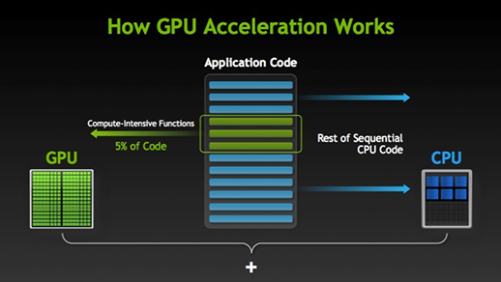
Computação acelerada por placas de vídeo é o uso de uma unidade de processamento gráfico (GPU) juntamente com uma CPU para acelerar aplicações complexas ...

Slide 14
Uso de GPUs
GPU é um processador projetado para processamento gráfico, porém sua arquitetura paralela contendo centenas de núcleos, a torna adequada para processar dados em paralelo.
O uso de GPUs, justifica-se em função do desempenho obtido pelo investimento realizado, o qual é altamente favorável ao usuário final.

Slide 15
Aplicações de GPUs
Dinâmica Molecular (um método de simulação computacional que estuda o movimentos físico dos átomos e moléculas das quais se conhecem o potencial de interação entre estas partículas e as equações que regem o seu movimento)
Jogos (Programas de entretenimento — um jogo virtual) (Gaming)
Realidade Virtual (Uma tecnologia de interface avançada entre um usuário e um sistema operacional, com o objetivo de recriar ao máximo a sensação de realidade para um indivíduo, levando-o a adotar essa interação como uma de suas realidades temporais)
Processamento gráfico de texto, áudio, imagem e vídeo (multimídia)
Como visualizar fotos, reproduzir e editar vídeos, organizar músicas, obter informações de endereço, aplicativos de escritório e interagir com o
sistema operacional.
Algoritmos de inteligência artificial.
Processamento gráfico e renderização 3D em tempo-real.
Renderizar é o ato de compilar e obter o produto final de um processamento digital. Ou seja, toda aquela sequência de
imagens que você montou na sua linha do tempo precisa ser condensada em um vídeo.
Simulações de sistemas complexos
Projetos de automóveis, aeronaves, navios, engenharia em geral.

Slide 16
Poder de processamento GPUs
O poder de processamento oferecido pelas GPUs, vem sendo explorado através de toolkits específicos de fabricante, como NVIDIA CUDA, AMD ATI Streaming SDK, Intel SDK for OpenCL, ...
No contexto das APIs (Application Programming Interface) direcionadas às aplicações gráficas, emprega-se, atualmente, a API gráfica OpenGL ou Direct3D, parte do DirectX SDK da Microsoft (conjunto de APIs para aplicações de áudio e vídeo).

Slide 17
O que é OpenCL - Open Computing Language
OpenCL é um padrão aberto para programação de alto desempenho em ambientes computacionais heterogêneos equipados com processador multicore (CPUs) e GPUs manycore.
Com foco no paralelismo, a programação em OpenCL baseia-se na escrita de funções que são executadas em múltiplas instâncias simultâneas.

Slide 18
OpenCL – Open Computing Language
Multiplataforma - disponível em várias classes de hardware e
sistemas operacionais.
• Código portável entre arquiteturas (Nvidia, AMD, Intel, Apple, IBM).
• Paralelismo de dados (“SIMD”) e paralelismo de tarefas (“MIMD”).
• Especificação baseada nas linguagens C e C++.
• Define requisitos para operações em ponto flutuante (números reais)
• Integração com outras tecnologias (OpenCL + OpenGL).

Slide 19
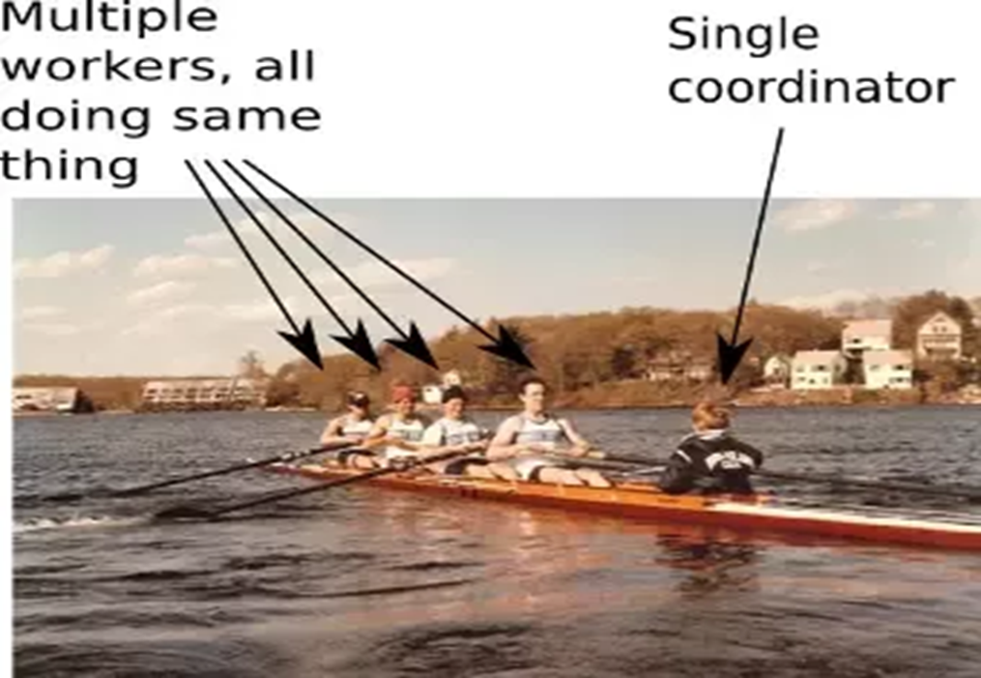
Tipos de arquiteturas paralelas SIMD e MIMD
SIMD (Single Instruction Multiple Data)
Significa que todas as unidades paralelas compartilham a mesma instrução, mas a realizam em diferentes elementos de dados.

Slide 20
SIMD - Single Instruction Multiple Data
A idéia é que podemos adicionar os arrays A=[1,2,3,4] e B=[5,6,7,8] para obter o array S=[6, 8, 10, 12] .
Para isso, tem que haver quatro unidades aritméticas no trabalho, mas todos podem compartilhar a mesma instrução (aqui, "add").

Slide 22
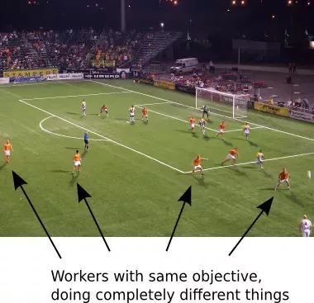
Tipos de arquiteturas paralelas SIMD e MIMD
MIMD (Multiple Instruction Multiple Data)
Significa que as unidades paralelas têm instruções distintas, então cada uma delas pode fazer algo diferente em um dado momento.

Slide 23
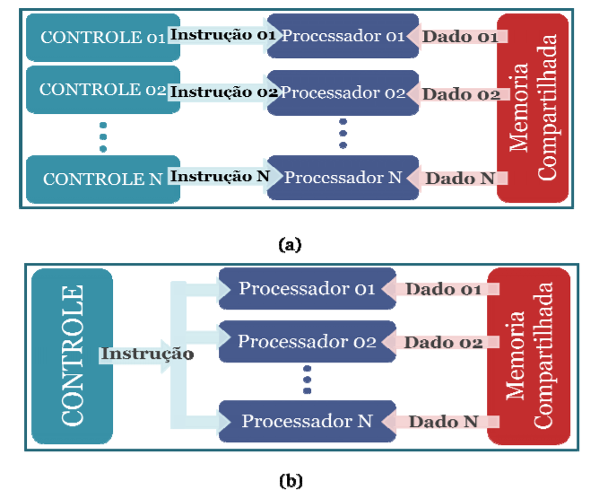
Tipos de Paralelismo
(a) MIMD
(b) SIMD

Slide 24
Paralelismo de dados
A mesma operação é executada simultaneamente (isto é, em paralelo) aos elementos em uma coleção de origem ou uma matriz.
Em operações paralelas de dados, a coleção de origem é particionada para que vários threads possam funcionar simultaneamente em diferentes segmentos.

Slide 25
Paralelismo de dados
Uma técnica de programação que divide uma grande quantidade de dados em partes menores que podem ser operadas em paralelo.

Slide 26
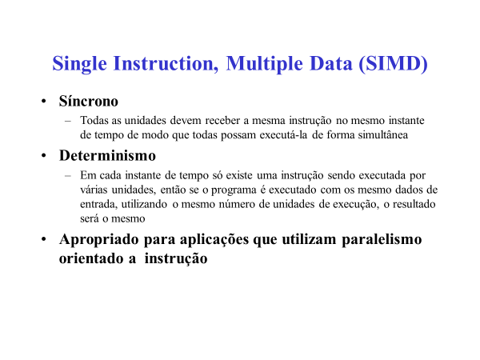

Slide 27
Single Instruction, Multiple Data (SIMD)
B(I)=A(I)*4
LOAD A(I)
MULT 4
STORE B(I)
TEMPO:
P₁
P₂
P₃
. . .
t₁
LOAD A(1)
LOAD A(2)
LOAD A(3)
P₁
P₂
P₃
t₂
. . .
MULT 4
MULT 4
MULT 4
P₁
P₂
P₃
. . .
t₃
STORE A(1)
STORE A(2)
STORE A(3)

Slide 28
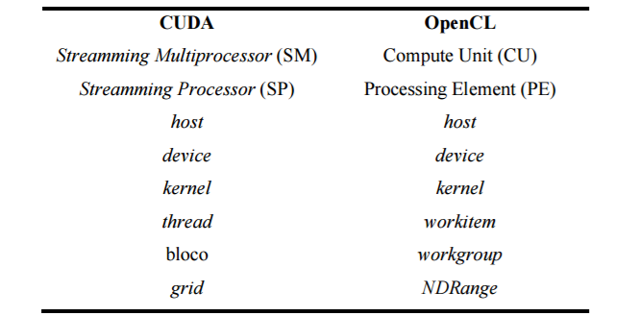
Terminologia CUDA e OpenCL

Slide 29
Multiple Instruction, Multiple Data (MIMD)
P₁
_{Programa principal}
P₂
P₃
TEMPO:
Inicializa
Dispara tarefa A
Dispara tarefa B
Espera por processador
Dispara tarefa C
Espera por processador
Dispara tarefa D
Espera fim
de todas as tarefas
Junta resultados
Fim
Tarefa A
Fim
Tarefa B
Fim
Tarefa C
Fim
Tarefa D
Fim

Slide 30
Ambientes OpenCL Disponíveis
FOXC (Fixstars OpenCL Cross Compiler)
NVIDIA OpenCL
AMD (ATI) OpenCL
Apple OpenCL
IBM OpenCL

Slide 31
Objetivo
OpenCL torna possível a escrita de código multi-plataforma para tais dispositivos (CPU + GPU), sem a necessidade do uso de linguagens e ferramentas específicas de fabricante.
Introduzir conceitos-chave e explorar a arquitetura definida no padrão OpenCL.
Capacitar recursos humanos a utilizar de forma efetiva todo este potencial de processamento disponível para computação de alto desempenho.

Slide 32
OpenCL
A capacidade de processamento paralelo oferecida por processadores multicore pode ser explorada pelo uso de multithreading, habilitado por tecnologias como POSIX Threads, OpenMP, entre outras.
O desenvolvimento de soluções em plataformas computacionais heterogêneas (CPU + GPU) apresenta-se com custo elevado para o desenvolvedor, que deve possuir domínio de diversos paradigmas e ferramentas para extrair o poder computacional oferecido por estas plataformas.

Slide 33
OpenCL
Neste contexto, surge OpenCL, criada pela Apple [Apple Inc. 2009] e padronizada pelo Khronos Group [Khronos Group 2010a].
Apple Inc. (2009). OpenCL Programming Guide for Mac OS X.
http: //developer.apple.com/mac/library/documentation/ Performance/Conceptual/OpenCL_MacProgGuide/Introduction/ Introduction.html.
Khronos Group (2010a). OpenCL - The open standard for parallel programming of heterogeneous systems. http://www.khronos.org/opencl/.

Slide 34
OpenCL
OpenCL é uma plataforma aberta e livre de royalties para computação de alto desempenho em sistemas heterogêneos compostos por CPU e GPUs.
OpenCL oferece aos desenvolvedores um ambiente de programação paralela para escrever códigos portáveis para estes sistemas heterogêneos.

Slide 35
Código Sequencial em C
void ArrayDiff(const int* a, const int* b, int* c, int n)
{
for (int i = 0; i < n; ++i)
{
c[i] = a[i] - b[i];
}
}

Slide 36
Código em OpenCL
__kernel void ArrayDiff(
__global const int* a,
__global const int* b,
__global int* c)
{
int id = get_global_id(0);
c[id] = a[id] - b[id];
}

Slide 37
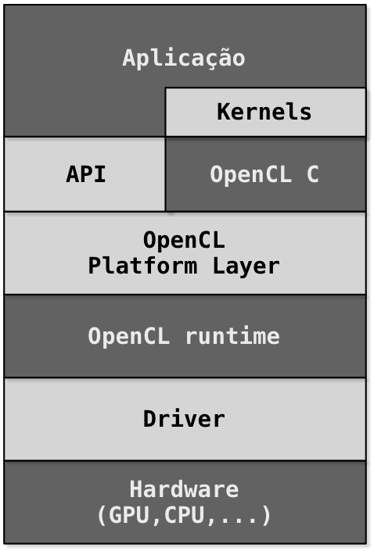
Arquitetura em Camadas - OpenCL
Aplicações OpenCL são estruturadas em camadas,
como mostra a Figura 1.
OpenCL é um framework que inclui uma linguagem OpenCL C, uma API C, bibliotecas e um runtime system.

Slide 38
Importante observar no código OpenCL
Não há um loop em kernels, para iterar sobre os arrays.
O código escrito geralmente focaliza na computação de uma unidade do resultado desejado.
O OpenCL runtime fica responsável por criar tantas instâncias de kernel, quantas forem necessárias para o processamento de todo o conjunto de dados, no momento da execução.

Slide 39
Importante observar no código OpenCL
Não é necessário informar ao kernel OpenCL o tamanho do conjunto de dados, uma vez que a manipulação desta informação é responsabilidade do OpenCL runtime.
O OpenCL runtime permite ao desenvolvedor enfileirar comandos para execução nos dispositivos (GPUs), sendo também é responsável por gerenciar os recursos de memória e computação disponíveis.

Slide 40
Kernels e a API C
A aplicação faz uso da API C para comunicar-se com a camada OpenCL Platform Layer, enviando comandos ao OpenCL runtime, que gerencia diversos aspectos da execução.
Kernels correspondem às entidades que são escritas pelo desenvolvedor na linguagem OpenCL C.

Slide 41
Uso de OpenCL
O uso de OpenCL é, portanto, recomendado para aplicações que realizam operações computacionalmente custosas, porém paralelizáveis por permitirem o cálculo independente de diferentes porções do resultado.

Slide 42
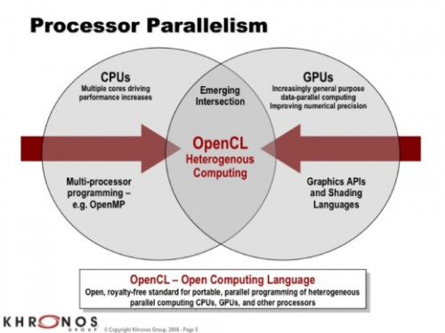

Slide 43
Arquitetura OpenCL
A arquitetura OpenCL é descrita por quatro modelos, bem como por uma série de conceitos associados a estes.
• Arquitetura abstrata de baixo
nível.
• Implementações mapeiam para
entidades físicas.
• Quatro modelos:
– Plataforma
– Execução
– Programação
– Memória

Slide 44
Modelo de Plataforma
Descreve as entidades presentes em um ambiente computacional OpenCL.
Um ambiente computacional OpenCL é integrado por um hospedeiro (host), que agrega um ou mais dispositivos (devices).
Cada dispositivo possui uma ou mais unidades de computação (compute units), sendo estas compostas de um ou mais elementos de processamento (processing elements).
O hospedeiro é responsável pela descoberta e inicialização dos dispositivos, bem como pela transferência de dados e tarefas para execução nestes.
A Figura 2 apresenta um diagrama do modelo de plataforma e de memória.

Slide 45
Modelo OpenCL
Seguindo o estilo da especificação OpenCL, é possível descrever as principais ideias inerentes ao OpenCL usando uma hierarquia de modelos:
  Modelo da Plataforma
  Modelo de Execução
  Modelo de Memória

Slide 46
Modelo de Plataforma
Uma plataforma OpenCL é frequentemente descrita como uma combinação de dois elementos computacionais, o host e um ou mais dispositivos.
O elemento host é responsável por administrar a execução da aplicação, enquanto os dispositivos realizam a tarefa propriamente dita.
Um dispositivo OpenCL é composto de um ou mais unidades de computação (UC) e cada UC é composto por, um ou mais, elemento de processamento (EP).

Slide 47
Dispositivo de Computação - GPU
Unidade de Computação
Unidade de Computação
EP
EP
EP
EP
Mem Privada
Mem Privada
Mem Privada
Mem Privada
Memória Local
Memória Local
Memória Global e Memória Constante
Modelo de Plataforma OpenCL
Memória do Host
HOST
Processador: Cada núcleo tem sua própria memória de instruções.

Slide 48
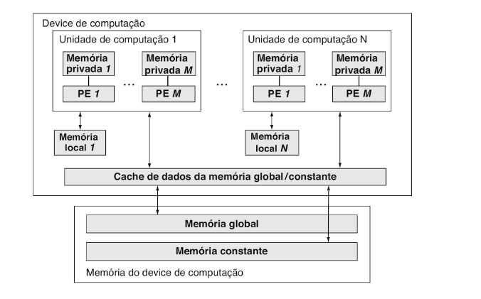
Arquitetura conceitual de um device OpenCL, o host não aparece

Slide 49
Dispositivo de Computação - GPU
Unidade de Computação
Unidade de Computação
EP
EP
EP
EP
Mem Privada
Mem Privada
Mem Privada
Mem Privada
Memória Local
Memória Local
Cache de Memória Global | Memória Constante
Modelo de Memória OpenCL
Memória Global
Memória Constante

Slide 50
O dispositivo (device) OpenCL
Deve conter várias Unidades de Computação, que é composta por vários Elementos de Processamento. Como exemplo, a GPU descrita em termos OpenCL é a seguinte.
  Dispositivo OpenCL - GPU
  Unidade de Computação - Vários processadores
  Elementos de processamento – Núcleos de processadores
  OpenCL dispositivo será chamado de um dispositivo (device) a partir deste ponto em frente.

Slide 51
Modelo de programação
O modelo de programação descreve as abordagens possíveis para a execução de código OpenCL. O modelo de programação em OpenCL é semelhante ao utilizado em CUDA.
Kernels podem ser executados de dois modos distintos:
  • Paralelismo de dados (Data Parallel): são instanciados múltiplos work-items para a execução do kernel. Este é o modo descrito até o momento, e consiste no modo principal de uso de OpenCL.
  • Paralelismo de tarefas (Task Parallel): um único work-item é instanciado para a execução do kernel. Isto permite a execução de múltiplos kernels diferentes sobre um mesmo conjunto de dados, ou sobre conjuntos de dados distintos.

Slide 52
Modelo de Execução
O modelo de execução do OpenCL é definido em termos de duas unidades de execução distintas: programa host e funções kernel.
O programa host usa a API OpenCL para criar e administrar uma estrutura chamada OpenCL context .
As funções kernel são a parte paralela de uma aplicação OpenCL. É o código que é executado em um dispositivo (GPU).
Um kernel em execução é referenciado como um work-item (thread) e um conjunto de work-items como um work-group (bloco de threads).

Slide 53
O modelo de execução descreve a instanciação de kernels e a identificação das instâncias.
Em OpenCL, um kernel é executado em um espaço de índices de 1, 2 ou 3 dimensões.
Cada instância do kernel é denominada item de trabalho (work-item), materializado por uma thread, sendo este identificado por uma tupla de índices, havendo um índice para cada dimensão do espaço de índices. Estes índices são os identificadores globais do item de trabalho.

Slide 54
Um NDRange de duas dimensões
A Figura 3 ilustram NDRange de duas dimensões, dividido em quatro work-groups.
Cada work-group contém quatro work-items.
Observando-se os diferentes índices existentes, pode constar que um work-item pode ser identificado individualmente de duas maneiras:
  1. Por meio de seus identificadores globais.
  2. Por meio da combinação de seus identificadores locais e dos
  identificadores do seu work-group.

Slide 55
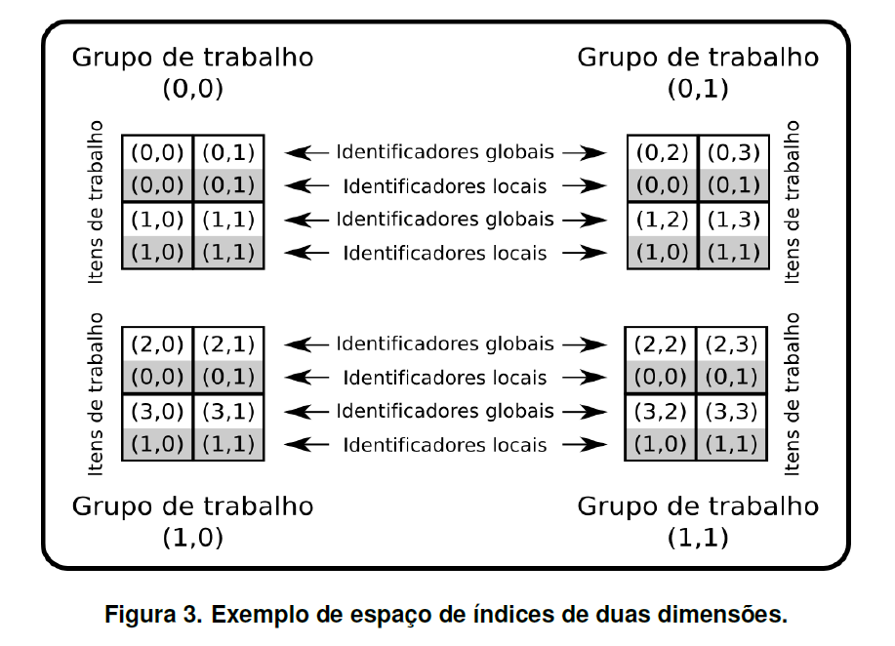

Slide 56
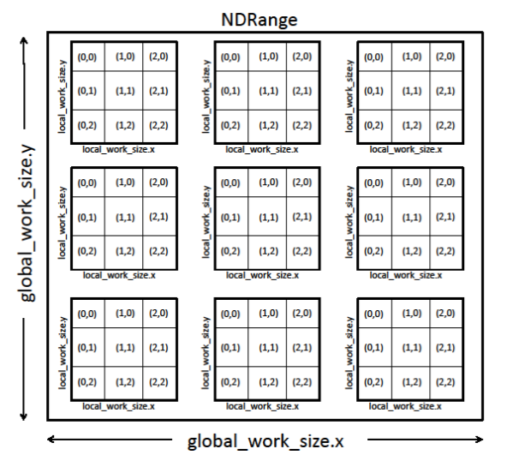
Organização de Work-groups (blocos) em um NDRange (grid)

Slide 57
Identificando work-items
Os identificadores de um work-item são, em geral, empregados para indexar estruturas que armazenam os dados de entrada e saída de um kernel.
O espaço de índices é frequentemente dimensionado de em função do tamanho dos conjuntos de dados a serem processados.
Assim, por meio de seus identificadores, cada work-item pode ser designado responsável por um ponto ou uma parte específica do resultado.

Slide 58
Kernels e Contexto
A execução de kernels em uma aplicação OpenCL só é possível após a definição de um contexto (context).
Um contexto engloba um conjunto de dispositivos e kernels, além de outras estruturas necessárias para a operação da aplicação, como filas de comandos, objetos de programa e objetos de memória.

Slide 59
Kernels e filas de comandos
Para serem executados, kernels são submetidos a filas de comandos (command queues) associadas aos dispositivos em uso.
Cada dispositivo (GPU) possui uma fila de comandos associada a ela.

Slide 60
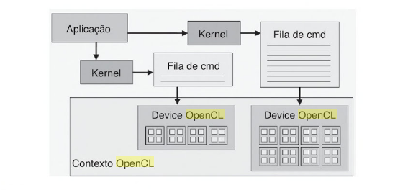
Contexto OpenCL para Device GPUs

Slide 61
Kernels
O modelo de execução descreve a instanciação de kernels e a identificação das instâncias.
Em OpenCL, um kernel é executado em um espaço de índices de 1, 2 ou 3 dimensões, denominado NDRange (N-Dimensional Range).
Cada instância do kernel é denominada work-item, sendo este identificado por uma tupla de índices, havendo um índice para cada dimensão do espaço de índices.
Estes índices são os identificadores globais do work-item.

Slide 62
Modelo de Memória OpenCL
1. Memória Global - Memória que pode ser lida de todos os work-
items. É fisicamente a memória principal do
dispositivo (GPU).
2. Memória Constante - Também é memória que pode ser lida de
todos os work-items.
É fisicamente a memória principal do
dispositivo, mas pode ser usada de forma mais eficiente do que a
memória global, se as unidades de computação contiverem
hardware para suportar cache de memória constante.

Slide 63
Memória Constante
A memória constante não é especificamente projetada para cada tipo de dados somente leitura.
Em vez disso, para dados em que cada elemento é acessado simultaneamente por todos os work-items.
Valores do programa que nunca mudam (por exemplo, uma variável de dados contendo o valor de pi) também cai nesta categoria.
A memória constante é modelada como parte da memória global.
Os objetos de memória que são transferidos para a memória global podem ser especificados como constantes.
Os dados são mapeados para memória constante usando a palavra-chave __constant

Slide 64
Modelo de Memória OpenCL
3. Memória local - Memória que pode ser lida por work-items dentro de um work-group. É fisicamente a memória compartilhada por cada das unidades de computação (UC).
4. Memória privada - Memória que só pode ser usada dentro de cada work-item. É fisicamente os registradores usados ​​por cada elemento de processamento (EP).

Slide 65
Modelo de Memória OpenCL
Os 4 tipos de memória mencionados existem todas no dispositivo.
O lado do host tem sua própria memória também.
O host, por outro lado, é capaz de ler e escrever para a memória global, constante e do host.
No entanto, somente o kernel pode acessar a memória no próprio dispositivo.

Slide 66
Modelo de Memória para OpenCL
O programa host e os kernels podem ler e escrever na memória global.
A memória Local é disponível para todos os work-items em um determinado work-group.
A memória Constante é disponível somente para leitura pelos work-items.
Cada work-item tem sua própria memória privada, que não é visível para outros work-items.

Slide 67
Consistência de memória
O estado visível da memória a um item de trabalho pode não ser o mesmo para outros itens de trabalho durante a execução de um kernel.
Porém, o padrão OpenCL ordena que as seguintes garantias sejam feitas quanto à consistência do acesso à memória:

Slide 68
Consistência de memória
1. Para um único work-item, há consistência de leitura e escrita. Se um work-item escrever em uma região de memória e, a seguir, ler a mesma região, o valor lido será aquele que foi escrito.
2. As memórias global e local são consistentes entre work-items de um mesmo work-group em uma barreira de sincronização.

Slide 69
Work-Items e Work-Groups
Work-items são organizados em work-groups.
Cada work-group também é identificado por uma tupla de índices, sendo um índice para cada dimensão do espaço.
Dentro de um work-group, um work-item recebe ainda outra tupla de índices, os quais constituem os seus identificadores locais no work-group.
Memória Local é modelada como sendo compartihada por um work-group.

Slide 70
Aplicações em OpenCL: Passos
1. Levantamento dos dispositivos disponíveis , a criação do contexto de execução, programas e kernels utilizados pela aplicação, e a criação da fila de comandos do dispositivo.
2. Envio de dados para o dispositivo.
3. A execução do kernel no dispositivo.
4. A leitura dos resultados gerados pela execução no dispositivo .

Slide 71
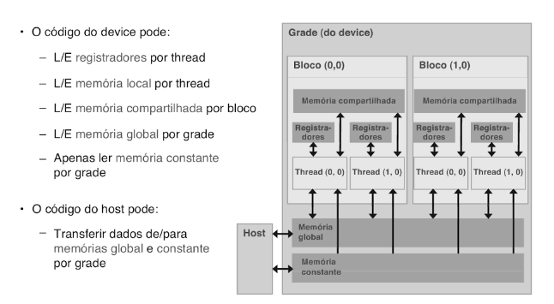
Modelo de Memória CUDA

Slide 72
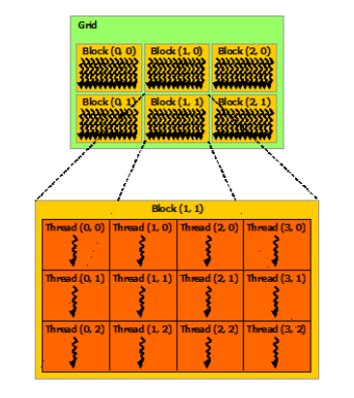
Grid e Blocos de threads em CUDA

Slide 73
The OpenCL Programming Book https://www.fixstars.com/en/opencl/book/OpenCLProgrammingBook/calling-the-kernel/
4.3 Calling the kernel
Data Parallelism and Task Parallelism

Slide 74
| Data Parallelism and Task Parallelism
O código paralelizável é implementado com:
"Paralelismo de dados" ou “Paralelismo de Tarefa".
No OpenCL, a diferença entre os dois é, se o mesmo kernel ou kernels diferentes são executados em paralelo.

Slide 75
| Data Parallelism and Task Parallelism
Atualmente, a maioria das GPUs contém centenas de processadores.

Slide 76
Uma comparação entre a arquitetura de uma CPU com apenas quatro unidades lógica e aritmética (ULAs) e uma GPU com 128 ULAs.

Slide 77
Hardware da GPU
Em hardware, como a busca de instruções e os contadores de programas, são compartilhados entre os processadores.
Por esta razão, as GPUs funcionam muito bem para paralelismo de dados (códigos iguais) e são incapazes de executar tarefas de códigos diferentes em paralelo, ao mesmo tempo.
Ver Figura 4.2 e Figura 4.3

Slide 78
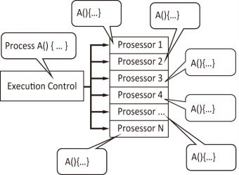
Figure 4.2:
Efficient use of the GPU
Paralelismo de Dados

Slide 79
Processadores executam a mesma tarefa
Conforme mostrado na Figura 4.2, quando vários processadores executam a mesma tarefa, o número de tarefas, igual ao número de processadores, pode ser executado ao mesmo tempo, de uma vez.

Slide 80
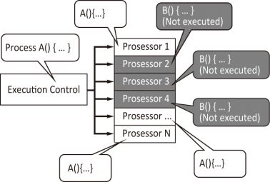
Figure 4.3: Inefficient use of the GPU
Paraleismo de Dados

Slide 81
GPU - Tarefas estão programadas para serem executadas em paralelo
A Figura 4.3 mostra o caso em que tarefas A e B estão programadas para serem executadas em paralelo na GPU.
Como processadores só podem processar o mesmo conjunto de instruções nos núcleos (códigos iguais), os processadores agendados para processar a Tarefa B (códigos diferentes de A) devem estar no modo inativo até que a Tarefa A esteja concluída.

Slide 82
Cuidar ...
Ao se desenvolver uma aplicação, o tipo de paralelismo e o hardware precisam ser considerados, e usar a API apropriada.

Slide 83
| Data Parallelism and Task Parallelism
Para tarefas paralelas de dados adequadas para um dispositivo como o GPU, o OpenCL fornece uma API para executar um mesmo kernel em vários processadores.

Slide 84
| Data Parallelism and Task Parallelism
Esta seção usará a operação aritmética vectorizada para explicar o método básico de implementações para comandos paralelos de dados e comandos paralelos de tarefas.
O código de exemplo fornecido destina-se a ilustrar os conceitos de paralelização.

Slide 85
Exemplo
O código de exemplo executa as operações aritméticas básicas, que são adição, subtração, multiplicação e divisão, entre valores de flutuação (ponto flutuante).
A visão geral é mostrada na Figura 4.4.

Slide 86
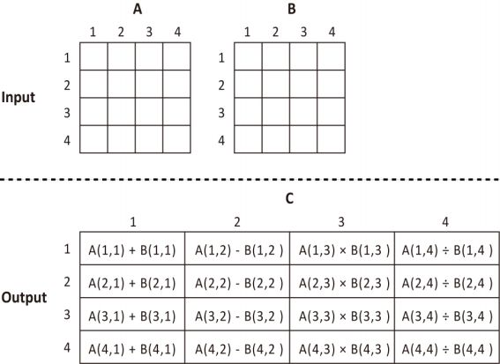
Figure 4.4:
Basic arithmetic operations between floats

Slide 87
Na Figura 4.4
Como mostra a Figura 4.4, os dados de entrada consistem em 2 conjuntos de matrizes 4x4, A e B. Os dados de saída são uma matriz 4x4, C.
Veja primeiro a implementação paralela de dados (Lista 4.8, Lista 4.9).
Este programa trata cada linha de dados como um work-group para executar a computação.

Slide 88
List 4.8 e List 4.9 – Implementações
Kernel e Host
List 4.8
Data parallel model - kernel dataParallel.cl
List 4.9
Data parallel model - host dataParallel.c
Exemplo – Modelo Paralelo de Dados Código Kernel e Código Host

Slide 89
Versão paralela da tarefa
Em seguida, você pode ver a versão paralela da tarefa para o mesmo problema (Lista 4.10, Lista 4.11).
Neste exemplo, as tarefas são agrupadas de acordo com o tipo de operação aritmética que está sendo executada.
Exemplo – Modelo Paralelo de Tarefas
Código Kernel e Código Host

Slide 90
Comentando ... Modelo Paralelo de Dados
Como você pode ver, os códigos-fonte são muito semelhantes.
As únicas diferenças estão nos próprios kernels, e na maneira de executar esses kernels.
No modelo de dados em paralelo, as 4 operações aritméticas são agrupadas como um conjunto de comandos em um kernel.
Enquanto que no modelo paralelo de tarefas, 4 kernels diferentes são implementados para cada tipo de operação aritmética.

Slide 91
Modelo Paralelo de Dados x Modelo Paralelo de Tarefas
Pode parecer que, uma vez o modelo paralelo de tarefas requer mais código, ele também deve executar mais operações.
No entanto, independentemente do modelo que seja utilizado para este problema, o número de operações efetuadas pelo dispositivo é realmente o mesmo.
Apesar desse fato, o desempenho pode variar, escolhendo um ou outro modelo, de modo que o modelo de paralelização deve ser considerado com sabedoria na fase de planejamento do aplicativo.

Slide 92
Modelo de Execução
Work-Items

Slide 93
List 4.8:
Data parallel model - kernel dataParallel.cl
__kernel void dataParallel(__global float* A, __global float* B,
__global float* C)
{
int base = 4*get_global_id(0);
C[base+0] = A[base+0] + B[base+0];
C[base+1] = A[base+1] - B[base+1];
C[base+2] = A[base+2] * B[base+2];
C[base+3] = A[base+3] / B[base+3];
}

Slide 94
Passeando no código-fonte do
Modelo Paralelo de dados
__kernel void dataParallel( __global float * A, __global float * B,
__global float * C )
Quando o paralelismo de dados é enfileirada, os work-items são criados.
Cada um desses work-items executa o mesmo kernel em paralelo.

Slide 95
Obtendo ID de item de trabalho
3. int base = 4*get_global_id(0);
A instrução OpenCL, get_global_id (0) obtém o ID do work-item global, que é usado para decidir quais os dados a processar, de modo que cada work-item possa processar diferentes conjuntos de dados em paralelo.

Slide 96
Etapas do processamento paralelo de dados
Em geral, o processamento paralelo de dados é feito usando as seguintes etapas.
1. Get work-item ID
Processa o subconjunto de dados correspondendo ao work-item ID.
Um diagrama de bloco do processo é mostrado em Figura 4.5.

Slide 97
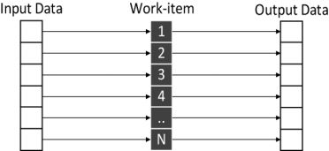
Figure 4.5:
Block diagram of the data-parallel model in relation to work-items

Slide 98
Exemplo – Figura 4.5
Neste exemplo, o work-item global é multiplicado por 4 e armazenado na variável "base".
Esse valor é usado para decidir qual elemento da matriz A e B é processado.
  C[base+0] = A[base+0] + B[base+0];
  C[base+1] = A[base+1] - B[base+1];
  C[base+2] = A[base+2] * B[base+2];
  C[base+3] = A[base+3] / B[base+3];

Slide 99
Exemplo – Figura 4.5
Como cada work-item tem IDs diferentes, a variável "base" também tem um valor diferente para cada work-item, o que impede que os work-items processem os mesmos dados.
Desta forma, grande quantidade de dados podem ser processados simultaneamente.

Slide 100
Exemplo – Figura 4.5
Discutimos que muitos work-items são criados, mas não abordamos como decidir o número de work-items a serem criados.
Isso é feito no segmento de código a seguir do código do host.

Slide 101
Exemplo – Figura 4.5
size_t global_item_size = 4;
size_t local_item_size = 1;
/* Execute OpenCL kernel as data parallel */
ret = clEnqueueNDRangeKernel(command_queue, kernel, 1, NULL,
&global_item_size, &local_item_size, 0, NULL, NULL);

Slide 102
Exemplo – Figura 4.5
O clEnqueueNDRangeKernel () é um comando OpenCL API usado para enfileirar tarefas paralelas de dados.
Os argumentos 5 e 6 determinam o tamanho do work-item.
Nesse caso, o global_item_size é definido como 4 e o local_item_size é definido como 1.
As etapas gerais são resumidas da seguinte maneira.
  1. Criar itens de trabalho no host
  2. Processar dados correspondentes a ID do item de trabalho global no kernel

Slide 103
The source code for the task parallel model
Neste modelo, diferentes kernels podem ser executados em paralelo.
Note que diferentes kernels são implementados para cada uma das 4 operações aritméticas.
/* Execute OpenCL kernel as task parallel */
for (i=0; i < 4; i++) {
ret = clEnqueueTask(command_queue, kernel[i], 0, NULL, NULL);
}
O segmento de código acima enfileira os 4 kernels.

Slide 104
OpenCL - Processo paralelo de tarefas
Em OpenCL, para executar um processo paralelo de tarefas, o modo fora de ordem deve ser ativado quando a fila de comandos é criada.
Usando esse modo, a tarefa enfileirada não aguarda até que a tarefa anterior seja concluída, se houver unidades de computação inativas disponíveis que possam estar executando essa tarefa.

Slide 105
Criando fila de comandos e execução paralela
1. /* Create command queue */
2. command_queue = clCreateCommandQueue(context, device_id,
CL_QUEUE_OUT_OF_ORDER_EXEC_MODE_ENABLE, &ret);
O diagrama de blocos da natureza das filas de comandos e execução paralela são mostrados na Figura 4.6.

Slide 106
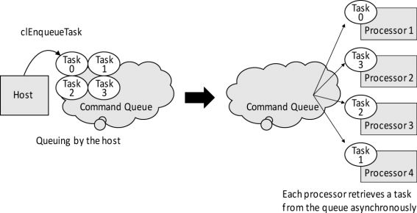
Figure 4.6:
Command queues and parallel execution

Slide 107
Figure 4.6:
Command queues and parallel execution
O clEnqueueTask () é usado como um exemplo na Figura 4.6, mas um processamento paralelo similar poderia ocorrer para outras combinações de enqueue-funções, como clEnqueueNDRangeKernel (), clEnqueueReadBuffer () e clEnqueueWriteBuffer ().

Slide 108
Figure 4.6:
Command queues and parallel execution
Por exemplo, uma vez que o PCI Express suporta transferências simultâneas de memória bidirecional, enfileirar os comandos
clEnqueueReadBuffer () e clEnqueueWriteBuffer ()
podem executar comandos de leitura e gravação simultaneamente,
visto que os comandos estão sendo executados por diferentes
processadores.

Slide 109
Figure 4.6:
Command queues and parallel execution
No diagrama acima da Figura 4.6, podemos esperar que as 4 tarefas sejam executadas em paralelo, uma vez que elas estão sendo enfileiradas em uma fila de comandos que tem o parâmetro
out-of-execution habilitado.

Slide 110
|Modelo de Execução
Work Group

Slide 111
Work-group
Work-items (thread) são organizados em work-groups (bloco de theads).
Cada work-group também é identificado por uma tupla de índices, com um índice para cada dimensão do espaço.
Dentro de um work-group, um work-item recebe ainda outra tupla de índices, os quais constituem os seus identificadores locais no grupo de trabalho.

Slide 112
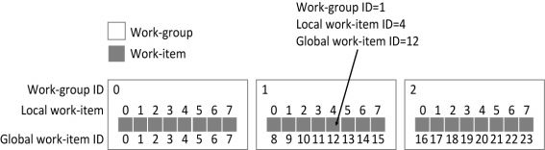
Figure 4.7
Work-group ID and Work-item ID

Slide 113
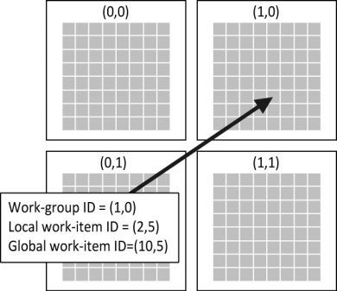
Figure 4.8
Work-group and work-item defined in 2-D

Slide 114
Table 4.1
Functions used to retrieve the ID's
Function | Retrieved value
get_group_id | Work-group ID
get_global_id | Global work-item ID
get_local_id | Local work-item ID

Slide 115
The ID's of the work-item in Figure 4.8
Call | Retrieved ID
get_group_id(0) | 1
get_group_id(1) | 0
get_global_id(0) | 10
get_global_id(1) | 5
get_local_id(0) | 2
get_local_id(1) | 5

Slide 116
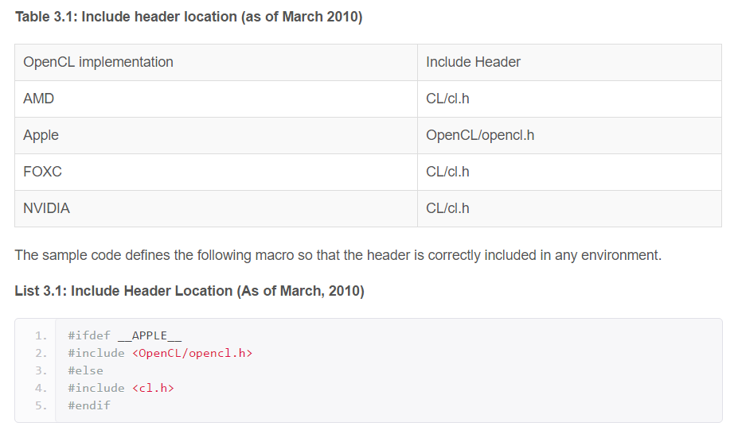

Slide 117
Objetos de Memória (Memory Objects)
Buffers
Objetos de memória possuem associados a si um tamanho, além de um conjunto de parâmetros que definem se a região de memória associada ao objeto é, por exemplo, somente leitura, ou se encontra mapeada em uma região de memória do hospedeiro.

Slide 118
Objetos de programa (program objects)
Kernels são gerados a partir de objetos de programa (program objects).
Um objeto de programa encapsula o código-fonte de um kernel, sendo este identificados no código-fonte por meio da palavra-chave __kernel.

Slide 119
Comandos OpenCL
Algumas funções da API OpenCL para
o hospedeiro (host)
As funções estão agrupadas de acordo com os objetos OpenCL aos quais
se referem.

Slide 120
Comandos de cabeçalho
#include <stdio.h>
#include <stdlib.h>
#ifdef __APPLE__
#include <OpenCL/opencl.h>
#else
#include <CL/opencl.h>
#endif
#define ARRAY_LENGTH 1000

Slide 121
Programa principal
int main(int argc, char** argv)
{
........
........
........
return 0
}

Slide 122
Variáveis para armazenamento de referências a objetos OpenCL
cl_platform_id platformId;
cl_device_id deviceId;
cl_context context;
cl_command_queue queue;
cl_program program;
cl_kernel kernel;
cl_mem bufA;
cl_mem bufB;
cl_mem bufC;

Slide 123
/* Variáveis diversas da aplicação */
/* ponteiros para inteiros */
int* hostA;
int* hostB;
int* hostC;
/* The dimensions of the NDRange are specified as an N-element array of type size_t, where N represents the number of dimensions used to describe the work-item being created. */
/* In the vector addition example, our data will be one-dimensional and assuming that there are 1024 elements, the size can be specified as a one-, two-, or three-dimensional vector. The host code to specify an ND Range for 1024 elements is as follows:
size_t indexSpaceSize[3] = {1024, 1, 1}; */
size_t globalSize[1] = { ARRAY_LENGTH };
int i;

Slide 124
/* Código-fonte do kernel */
const char* source =
"__kernel void ArrayDiff( \
__global const int* a, \
__global const int* b, \
__global int* c) \
{ \
int id = get_global_id(0); \
c[id] = a[id] - b[id]; \
}";

Slide 125
Obtenção de identificador de plataforma
Argumentos:
cl_int clGetPlatformIDs(cl_uint num_entries,
cl_platform_id* platforms,
cl_uint* num_platforms)
num_entries: número de plataformas desejadas.
platforms: local onde os identificadores das plataformas encontradas
devem ser escritos.
num_platforms: número de plataformas encontradas.

Slide 126
Obtenção de identificador de plataforma
/* Será solicitada uma GPU. */
clGetPlatformIDs (1, &platformId, NULL);
Caso seja NULL, o argumento será ignorado.

Slide 127
Descoberta de dispositivos
Obtenção de identificador de dispositivo GPU
cl_int clGetDeviceIDs (cl_platform_id platform,
cl_device_type device_type,
cl_uint num_entries,
cl_device_id* devices,
cl_uint* num_devices)

Slide 128
platform: identificador de plataforma.
2. device_type: tipo de dispositivo. Os seguintes valores são válidos:
CL_DEVICE_TYPE_CPU: processador do hospedeiro.
CL_DEVICE_TYPE_GPU: dispositivo gráfico.
CL_DEVICE_TYPE_ACCELERATOR: processador OpenCL dedicado.
CL_DEVICE_TYPE_DEFAULT: dispositivo OpenCL padrão do sistema.
CL_DEVICE_TYPE_ALL: todos os dispositivos OpenCL do sistema.
num_entries: número de dispositivos desejados.
4. devices: array onde serão armazenados os identificadores dos dispositivos
encontrados.
5. num_devices: número de dispositivos encontrados que correspondem aos tipos
indicados em device_type.
Caso seja NULL, o argumento será ignorado.

Slide 129
Descoberta de dispositivos
Obtenção de identificador de dispositivo GPU
clGetDeviceIDs (platformId, CL_DEVICE_TYPE_GPU, 1,
&deviceId, NULL);
O segundo argumento pode ser CL_DEVICE_TYPE_CPU, caso só se tenha uma CPU.
O quinto argumento é NULL, portanto, ignorado.

Slide 130
Criação de Contexto
cl_context clCreateContext(
const cl_context_properties* properties,
cl_uint num_devices,
const cl_device_id* devices,
NULL, NULL, NULL )

Slide 131
Criação de Contexto
properties: lista de propriedades para o contexto.
num_devices: número de dispositivos para o contexto.
devices: lista de identificadores de devices. Deve possuir tantos identificadores quantos indicados em num_devices.

Slide 132
Criação de Contexto
Para tornar possível o acesso a dispositivos OpenCL, é necessário que o hospedeiro primeiro inicialize e configure um contexto.
context = clCreateContext(0, 1, &deviceId,
NULL, NULL, NULL);
Caso seja NULL, o argumento será ignorado.

Slide 133
Criação da fila de comandos para o dispositivo encontrado
cl_command_queue clCreateCommandQueue(
cl_context context,
cl_device_id device,
cl_command_queue_properties properties,
cl_int* errcode_ret)
A função clCreateCommandQueue() cria uma fila de comandos para um dispositivo específico.

Slide 134
Criação da fila de comandos para o dispositivo encontrado
context: contexto OpenCL.
2. device: identificador do dispositivo que será associado à fila.
3. properties: propriedades da fila de comandos.
4. errcode_ret: local para armazentamento do código de erro da chamada.
Pode ser NULL.

Slide 135
Criação da fila de comandos para o dispositivo encontrado
queue = clCreateCommandQueue(
context,
deviceId,
0,
NULL);

Slide 136
Compilação de kernels
São necessário três passos para a compilação de um ou mais kernels em uma aplicação OpenCL:
1. Criação de um objeto de programa.
2. Compilação do programa para um ou mais dispositivos.
3. Criação de um ou mais kernels a partir do programa compilado.

Slide 137
Criação de um objeto de programa a partir do código-fonte armazenado na string
cl_program clCreateProgramWithSource(
cl_context context,
cl_uint count,
const char** strings,
const size_t* lengths,
cl_int* errcode_ret)

Slide 138
Criação de um objeto de programa a partir do código-fonte armazenado na string
context: contexto OpenCL.
count: número de strings no array.
strings: array de strings do código-fonte.
lengths: array contendo os tamanhos das strings do array.
Pode ser NULL caso as strings sejam terminadas em \0.
errcode_ret: local para armazentamento do código de erro da chamada.
Pode ser NULL.

Slide 139
Criação do objeto de programa a partir do código-fonte armazenado na string
program = clCreateProgramWithSource(context, 1,
&source, NULL, NULL);

Slide 140
Compilação do programa para todos os dispositivos do contexto
cl_int clBuildProgram(cl_program program,
cl_uint num_devices,
const cl_device_id* device_list,
NULL,
NULL,
NULL)

Slide 141
Compilação do programa para todos os dispositivos do contexto
1. program: objeto de programa.
2. num_devices: número de dispositivos para o qual o programa deve ser
compilado. O valor 0 causa a compilação para todos os dispositivos presentes no
contexto.
3. device_list: lista de dispositivos para os quais o programa deve ser
compilado. NULL indica que o programa deve ser compilado para todos os
dispositivos presentes no contexto.

Slide 142
Compilação do programa para todos os dispositivos do contexto
clBuildProgram(program, 0, NULL, NULL, NULL, NULL);

Slide 143
Obtenção de um kernel a partir do programa compilado
cl_kernel clCreateKernel(cl_program program, const
char* kernel_name,
cl_int* errcode_ret)

Slide 144
Obtenção de um kernel a partir do programa compilado
1. program: objeto de programa.
2. kernel_name: nome de função __kernel definida no código-fonte.
3. errcode_ret: local para armazentamento do código de erro da chamada.
Pode ser NULL.

Slide 145
Obtenção de um kernel a partir do programa compilado
kernel = clCreateKernel(program, "ArrayDiff", NULL);

Slide 146
Alocação dos arrays no host
hostA = (int*) malloc(ARRAY_LENGTH * sizeof(int));
hostB = (int*) malloc(ARRAY_LENGTH * sizeof(int));
hostC = (int*) malloc(ARRAY_LENGTH * sizeof(int));

Slide 147
Inicialização dos arrays no host
for (i = 0; i < ARRAY_LENGTH; ++i)
{
hostA[i] = rand() % 101 - 50;
hostB[i] = rand() % 101 - 50;
}

Slide 148
Manipulação de buffers OpenCL
A comunicação do host com a memória global de dispositivos OpenCL é realizada por meio de objetos de memória.
Um dos tipos de objetos de memória é o buffer, que corresponde a uma região contígua de memória, com tamanho fixo.

Slide 149
Manipulação de buffers OpenCL
cl_mem clCreateBuffer(cl_context context,
cl_memflags flags,
size_t size,
void* host_ptr,
cl_int* errcode_ret)

Slide 150
Manipulação de buffers OpenCL
1. context: contexto OpenCL.
2. flags: especificação de informações sobre a alocação e o uso da região
de memória associada ao buffer.
A flag CL_MEM_READ_ONLY cria um buffer somente-leitura.
A flag CL_MEM_READ_WRITE especifica a criação de um buffer para
operações de leitura e escrita de dados. Ver especificação para demais
flags permitidas.
3. size: tamanho, em bytes, do buffer a ser alocado.
4. host_ptr: ponteiro para dados de inicialização do buffer.
5. errcode_ret: local para armazentamento do código de erro da chamada.
Pode ser NULL.

Slide 151
Criação dos objetos de memória para comunicação com a memória global do dispositivo encontrado
bufA = clCreateBuffer(context, CL_MEM_READ_ONLY, ARRAY_LENGTH * sizeof(int), NULL, NULL);
bufB = clCreateBuffer(context, CL_MEM_READ_ONLY, ARRAY_LENGTH * sizeof(int), NULL, NULL);
bufC = clCreateBuffer(context, CL_MEM_READ_WRITE, ARRAY_LENGTH * sizeof(int), NULL, NULL);

Slide 152
Transferência dos arrays de entrada para a memória do dispositivo
cl_int clEnqueueWriteBuffer( cl_queue queue,
cl_mem buffer,
cl_bool blocking_write,
size_t offset,
size_t cb,
void* ptr,
cl_uint events_in_wait_list,
NULL,
NULL )

Slide 153
Transferência dos arrays de entrada para a memória do dispositivo
1. queue: fila de comandos.
2. buffer: objeto de memória do tipo buffer.
3. blocking_write: caso CL_TRUE, a chamada é bloqueante e o hospedeiro suspende a execução até que os dados tenham sido completamente transferidos para o dispositivo. Caso CL_FALSE, a chamada é não-bloqueante e a execução prossegue assim que o comando é enfileirado.
4. offset: offset a partir do qual os dados devem ser transferidos.
5. cb: comprimento, em bytes, dos dados a serem transferidos.
6. ptr: ponteiro para a região de memória do host onde os dados a serem transferi- dos estão localizados.
7. events_in_wait_list: número de eventos na lista de eventos que devem ser aguardados antes do início da transferência dos dados. 8. NULL 9. NULL

Slide 154
Transferência dos arrays de entrada para a memória do dispositivo
clEnqueueWriteBuffer(queue, bufA, CL_TRUE, 0,
ARRAY_LENGTH * sizeof(int), hostA, 0, NULL, NULL);
clEnqueueWriteBuffer(queue, bufB, CL_TRUE, 0,
ARRAY_LENGTH * sizeof(int), hostB, 0, NULL, NULL);

Slide 155
Configuração dos argumentos do kernel
cl_int clSetKernelArg(cl_kernel kernel,
cl_uint arg_index,
size_t arg_size,
const void* arg_value)

Slide 156
Configuração dos argumentos do kernel
kernel: kernel cujo argumento deve ser configurado.
arg_index: posição do argumento, de acordo com a ordem em que os argumentos foram definidos no código-fonte, iniciando em 0.
arg_size: comprimento dos dados do argumento.
arg_value: ponteiro para dados do argumento.

Slide 157
Configuração dos argumentos do kernel
clSetKernelArg(kernel, 0, sizeof(cl_mem), &bufA);
clSetKernelArg(kernel, 1, sizeof(cl_mem), &bufB);
clSetKernelArg(kernel, 2, sizeof(cl_mem), &bufC);

Slide 158
Envio do kernel para execução
cl_int clEnqueueNDRangeKernel(cl_command_queue command_queue,
cl_kernel kernel,
cl_uint work_dim,
const size_t* global_work_offset,
const size_t* global_work_size,
const size_t* local_work_size,
cl_uint events_in_wait_list,
const cl_event* event_wait_list,
cl_event* event)

Slide 159
Envio do kernel para execução
command_queue: fila de comandos.
kernel: kernel a ser executado.
work_dim: número de dimensões do espaço de índices. São permitidos os valores 1, 2 e 3.
global_work_offset: array de deslocamentos para valores dos índices em cada dimensão. Por exemplo, um deslocamento de 10 na dimensão 0 fará com que os índices naquela dimensão iniciem em 10.
global_work_size: array contendo os tamanhos para cada dimensão do espaço de índices.
local_work_size: array de tamanhos dos grupos de trabalho em cada dimensão.

Slide 160
Envio do kernel para execução
Caso NULL, o runtime determina os tamanhos automaticamente. Caso os valores sejam informados explicitamente, é mandatório que a divisão dos tamanhos das dimensões do espaço de índices por estes valores seja inteira.
7. events_in_wait_list: número de eventos na lista de eventos que devem ser aguardados antes do início da execução do kernel.
8. event_wait_list: lista de eventos que devem ser aguardados antes do início da execução do kernel.
9. event: local para retorno do objeto de evento para o comando.

Slide 161
Envio do kernel para execução no dispositivo
clEnqueueNDRangeKernel(queue,
kernel,
1,
NULL,
globalSize,
NULL,
0,
NULL,
NULL);

Slide 162
Sincronização
(bloqueia host até término da execução do kernel)
cl_int clFinish(cl_command_queue command_queue)
A função clFinish() bloqueia a execução no hospedeiro até que todos os
comandos na fila informada tenham sido completados.
No programa: clFinish(queue)

Slide 163
Transferência dos resultados da computação na GPU para a memória do host
cl_int clEnqueueReadBuffer(cl_queue queue,
cl_mem buffer,
cl_bool blocking_read,
size_t offset,
size_t cb,
const void* ptr,
cl_uint events_in_wait_list,
const cl_event* event_wait_list,
cl_event* event )

Slide 164
Transferência dos resultados da computação na GPU para a memória do host
queue: fila de comandos.
buffer: objeto de memória do tipo buffer.
blocking_read: caso CL_TRUE, a chamada é bloqueante e o hospedeiro suspende a execução até que os dados tenham sido completamente transferidos do dispositivo. Caso CL_FALSE, a chamada é não-bloqueante e a execução prossegue assim que o comando é enfileirado.
offset: offset (deslocamento) a partir do qual os dados devem ser
transferidos.

Slide 165
Transferência dos resultados da computação na GPU para a memória do host
5. cb: comprimento dos dados, em bytes, a serem transferidos.
6. ptr: ponteiro para a região de memória do host onde os dados transferidos devem ser escritos.
7. events_in_wait_list: número de eventos na lista de eventos que devem ser aguardados antes do início da transferência dos dados.
8. event_wait_list: lista de eventos que devem ser aguardados antes do início da transferência dos dados.
9. event: local para retorno do objeto de evento (event object) para o comando.
Objetos de evento permitem o aguardo do término de comandos inseridos
em uma fila de comandos. Este objeto é útil para a garantia da
consistência dos dados quando a escrita é realizada de forma não-
bloqueante.

Slide 166
Transferência dos resultados da computação na GPU para a memória do host
lEnqueueReadBuffer( queue,
bufC,
CL_TRUE,
0,
ARRAY_LENGTH * sizeof(int),
hostC,
0,
NULL,
NULL );

Slide 167
Impressão dos resultados na saída padrão
for (i = 0; i < ARRAY_LENGTH; ++i)
printf("%d - %d = %d\n", hostA[i], hostB[i],
hostC[i]);

Slide 168
Liberação de recursos e encerramento da aplicação
Existe uma função de liberação para cada tipo de objeto OpenCL:
Contextos: clReleaseContext(cl_context context)
Filas de comandos: clReleaseCommandQueue(cl_command_queue
command_queue)
Objetos de programa: clReleaseProgram(cl_program program)
Kernels: clReleaseKernel(cl_kernel kernel)
Objetos de memória: clReleaseMemObject(cl_mem buffer)

Slide 169
Liberação de recursos e encerramento da aplicação
clReleaseMemObject(bufA);
clReleaseMemObject(bufB);
clReleaseMemObject(bufC);
clReleaseKernel(kernel);
clReleaseProgram(program); clReleaseCommandQueue(queue); clReleaseContext(context);
free(hostA);
free(hostB);
free(hostC);

Slide 170
Compilação e Execução
> gcc -I/usr/local/cuda/include ArrayDiff.c
-o ArrayDiff -lOpenCL
Este comando realiza a compilação e ligação da aplicação com o runtime OpenCL.
Como pode ser observado, assume-se que o código tenha sido armazenado em um arquivo chamado ArrayDiff.c, porém este nome não é obrigatório, nem mesmo o nome dado ao executável ( ArrayDiff ).
Após a compilação, a execução se dá como a de qualquer outro executável em Linux: > ./ArrayDiff

